Slide 1

Публичные слушания
ПО ПРОЕКТУ РЕШЕНИЯ ДУМЫ
«О БЮДЖЕТЕ ГОРОДА ПЫТЬ-ЯХА НА 2022 ГОД И НА ПЛАНОВЫЙ ПЕРИОД 2023 И 2024 ГОДОВ»
Комитет по финансам
администрации города Пыть-Яха
29 ноября 2021 года

Slide 2
1. БЮДЖЕТ ГОРОДА
Формирование бюджета города Пыть-Яха осуществлялось в соответствии с:
Бюджетным кодексом Российской Федерации от 31.07.1998 № 145-ФЗ
Решением Думы города Пыть-Яха «Об утверждении Положения о бюджетном процессе в городе Пыть-Ях» от 21.03.2014 № 258
Постановлением администрации города «О Порядке составления проекта решения о бюджете муниципального образования на очередной финансовый год и плановый период» от 14.07.2014 № 175-па

Slide 3
2. ОСНОВНЫЕ ПОКАЗАТЕЛИ ПРОГНОЗА СОЦИАЛЬНО ЭКОНОМИЧЕСКОГО РАЗВИТИЯ ГОРОДА ПЫТЬ-ЯХА НА 2022-2024 ГОДЫ
БАЗОВЫЙ ВАРИАНТ

Slide 4
3. ОСНОВНЫЕ НАПРАВЛЕНИЯ НАЛОГОВОЙ, БЮДЖЕТНОЙ И ДОЛГОВОЙ ПОЛИТИКИ ГОРОДА ПЫТЬ-ЯХ НА 2022-2024 ГОДЫ
определяют на ближайший трехлетний период базовые принципы, условия и подходы формирования проектировок бюджета города Пыть-Яха на 2022 год и на плановый период 2023 и 2024 годов
Разработаны с учетом положений:
Послания Президента Российской Федерации Федеральному Собранию Российской Федерации от 21 апреля 2021 года
Указа Президента Российской Федерации от 21 июля 2020 года № 474 «О национальных целях развития Российской Федерации на период до 2030 года»
Указов Президента Российской Федерации от 2012 года
Основных направлений бюджетной и налоговой политики Ханты-Мансийского автономного округа – Югры на 2022 год и плановый период 2023 – 2024 годов
Стратегии социально-экономического развития города Пыть-Яха до 2030 года

Slide 5
ОСНОВНЫМИ ОРИЕНТИРАМИ И ПРИОРИТЕТАМИ НАЛОГОВОЙ, БЮДЖЕТНОЙ И ДОЛГОВОЙ ПОЛИТИКИ ГОРОДА ПЫТЬ-ЯХА НА 2022-2024 ГОДЫ
Сохранение финансовой устойчивости и сбалансированности бюджета города
Обеспечение достижения социально-экономических целей развития муниципального образования, направленных на:
повышение уровня жизни граждан
обеспечение достойного эффективного труда людей
создание комфортных условий для их проживания
успешное предпринимательство

Slide 6

НАЛОГОВАЯ ПОЛИТИКА ГОРОДА ПЫТЬ-ЯХА
Пути достижения:
Легализация предпринимательской деятельности, вовлечение граждан в предпринимательскую деятельность;
Обеспечение стабильных налоговых условий, систематизация мер поддержки субъектам МСП
Оптимизация перечня налоговых расходов;
Проведение мониторинга нормативных правовых актов по местным налогам с целью совершенствования указанных актов с учетом изменений федерального и регионального законодательства;
Обеспечение полноты формирования налоговой базы;
Повышение уровня собираемости местных налогов, снижение недоимки.
Целями реализации налоговой политики в 2022-2024 годах является:
сохранение условий для поддержания роста экономики города, предпринимательской активности;
создание условий для обеспечения сбалансированности бюджета города

Slide 7
ПРИНЯТЫЕ РЕШЕНИЯ НА МЕСТНОМ УРОВНЕ:
Налог на имущество физических лиц снижены ставки налогообложения:
в отношении объектов налогообложения, кадастровая стоимость каждого из которых превышает 300 млн. рублей
ПРИНЯТЫЕ РЕШЕНИЯ НА
УРОВНЕ ОКРУГА И ФЕДЕРАЦИИ:
  до
  1,5%
введение дополнительных видов предпринимательской деятельности, попадающих под действие патентной системы налогообложения;
расширение действий налоговой ставки в размере 0% для впервые зарегистрированных налогоплательщиков – индивидуальных предпринимателей по упрощенной системе налогообложения за счет введения дополнительных видов деятельности, на которые распространяется данная ставка;
продление действий пониженных ставок по упрощенной системе налогообложения в связи с окончанием их срока действия 31 декабря 2021 года
в отношении объектов налогообложения, включенных в перечень, определяемый в соответствии с пунктом 7 статьи 378.2 Налогового кодекса Российской Федерации, в отношении объектов налогообложения, предусмотренных абзацем вторым пункта 10 статьи 378.2 Налогового кодекса Российской Федерации
с 01.01.22
и последую-
щие годы
2,0%

Slide 8
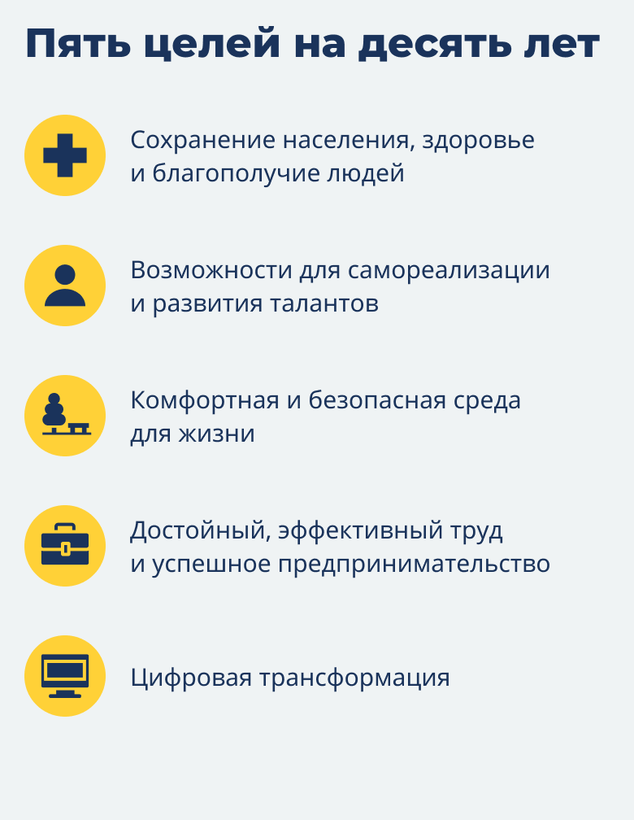

БЮДЖЕТНАЯ ПОЛИТИКА
ГОРОДА ПЫТЬ-ЯХА
Приоритеты бюджетной политики в области расходов на 2022-2024 годы:
Обеспечение выполнения национальных целей и стратегических задач развития согласно Указу № 474, положений Послания Президента Российской Федерации Федеральному Собранию Российской Федерации
Реализация инициатив и проектов Губернатора Ханты-Мансийского автономного округа – Югры, направленных на улучшение качества жизни и благосостояния населения
Безусловное исполнение социально значимых обязательств

Slide 9


ДОЛГОВАЯ ПОЛИТИКА
ГОРОДА ПЫТЬ-ЯХА
Долговая политика нацелена на поддержание объема муниципального долга на экономически безопасном уровне
Реализация в 2022-2024 годах долговой политики позволит:
поддерживать объем муниципального долга на безопасном уровне;
сохранить финансовую устойчивость бюджета городского округа;
сохранить репутацию муниципального образования как надежного заемщика, безупречно и своевременно выполняющего финансовые обязательства;
обеспечить доступность информации о муниципальном долге.

Slide 10
4. ОСНОВНЫЕ ХАРАКТЕРИСТИКИ БЮДЖЕТА ГОРОДА ПЫТЬ-ЯХА
Показатель | 2020 год (отчет) | 2021 год (Решение № 410) * | 2022 год (проект) | 2023 год (проект) | 2024 год (проект)
Доходы, тыс. рублей | 4 649 765,1 | 4 018 264,8 | 3 439 647,5 | 3 417 024,1 | 3 372 061,0
в % к 2020 году | х | 86,4% | 74,0% | 73,5% | 72,5%
в % к 2021 году | х | х | 85,6% | 85,0% | 83,9%
в % к предыдущему году | х | 86,4% | 85,6% | 99,3% | 98,7%
Расходы, тыс. рублей | 4 615 083,3 | 4 812 965,9 | 3 480 460,0 | 3 455 372,6 | 3 470 696,0
в т.ч. условно утвержденные | х | х | х | 44 295,9 (2,5% от расходов) | 88 728,2 (5% от расходов)
в % к 2020 году | х | 104,3% | 75,4% | 74,9% | 75,2%
в % к 2021 году | х | х | 72,3% | 71,8% | 72,1%
в % к предыдущему году | х | 104,3% | 72,3% | 99,3% | 100,4%
Дефицит (-), профицит (+), тыс. рублей | 34 681,8 | -794 701,1 | -40 812,5 | -38 348,5 | -98 635,0
*Решение Думы города Пыть-Яха от 14.12.2020 № 357 «О бюджете города Пыть-Яха на 2021 год и на плановый период 2022 и 2023 годов» с учетом изменений, внесенных решением Думы города от 30 июля 2021 года № 410 «О внесении изменений в решение Думы города Пыть-Яха от 14.12.2020 № 357 «О бюджете города Пыть-Яха на 2021 год и на плановый период 2022 и 2023 годов» (далее – Решение № 410)
доходы
2020 (отчет) | 4 649 765,1
 | 4 615 083,3
+ 34 681,8
расходы
2021 (решение 410) | 4 018 264,8
 | 4 812 965,9
- 794 701,1
дефицит
2022 | 3 439 647,5
 | 3 480 460,0
- 40 812,5
профицит
2023 | 3 417 024,1
 | 3 455 372,6
- 38 348,5
2024 | 3 372 061,0
 | 3 470 696,0
- 98 635,0

Slide 11
5. ФОРМИРОВАНИЕ ДОХОДОВ БЮДЖЕТА
СОСТАВ ДОХОДОВ БЮДЖЕТА ГОРОДА
Налоговые доходы
Неналоговые доходы
Безвозмездные поступления
Налоги на прибыль, доходы
Налоги на товары (работы, услуги), реализуемые на территории РФ
Налоги на совокупный доход
Налоги на имущество
Государственная пошлина
Доходы от использования имущества
Доходы от продажи имущества
Доходы от платных услуг казенных учреждений
Штрафы за нарушение законодательства
Иные неналоговых доходов
Дотации
Субсидии
Субвенции
Иные межбюджетные трансферты

Slide 12
ДОХОДЫ БЮДЖЕТА ГОРОДА ПЫТЬ-ЯХА НА 2022-2024
 | Утверждено на 2021 год | Проект на 2022 год | Проект на 2023 год | Проект на 2024 год
Налоговые доходы | 1 092 954,9 | 1 194 152,5 | 1 198 776,9 | 1 187 629,6
Неналоговые доходы | 254 039,5 | 244 655,0 | 237 192,0 | 225 196,0
Безвозмездные поступления | 2 671 270,4 | 2 000 840,0 | 1 981 055,2 | 1 959 235,4
ИТОГО ДОХОДЫ | 4 018 264,8 | 3 439 647,5 | 3 417 024,3 | 3 372 061,0

Slide 13
НАЛОГОВЫЕ ДОХОДЫ БЮДЖЕТА
 | Утверждено на 2021 год | Проект на 2022 год | Проект на 2023 год | Проект на 2024 год
Налог на доходы физических лиц | 841 477,9 | 895 110,5 | 897 607,9 | 882 059,6
Акцизы | 13 355,3 | 13 675,0 | 14 402,0 | 14 403,0
Налоги на совокупный доход | 144 452,3 | 178 227,0 | 178 227,0 | 178 227,0
Налоги на имущество | 87 744,0 | 101 200,0 | 102,600,0 | 107 000,0
Государственная пошлина | 5 925,6 | 5 940,0 | 5 940,0 | 5 940,0
ИТОГО налоговые доходы | 1 092 954,9 | 1 194 152,5 | 1 198 776,9 | 1 187629,6

Slide 14
НЕНАЛОГОВЫЕ ДОХОДЫ БЮДЖЕТА
 | Утверждено на 2021 год | Проект на 2022 год | Проект на 2023 год | Проект на 2024 год
Доходы от использования имущества, находящегося в государственной и муниципальной собственности | 177 550,4 | 184 058,0 | 183 158,0 | 180 118,0
Платежи при пользовании природными ресурсами | 1 623,4 | 1 623,0 | 1 623,0 | 1 623,0
Доходы от продажи материальных и нематериальных активов | 37 015,4 | 43 079,0 | 36 516,0 | 27 560,0
Штрафы, санкции, возмещение ущерба | 16 157,8 | 15 295,0 | 15 295,0 | 15 295,0
Остальные неналоговые доходы | 21 692,5 | 600,0 | 600,0 | 600,0
Неналоговые доходы | 254 039,5 | 244 655,0 | 237 192,0 | 225 196,0
37015,4

Slide 15
БЕЗВОЗМЕЗДНЫЕ ПОСТУПЛЕНИЯ
 | Утверждено на 2021 год | Проект на 2022 год | Проект на 2023 год | Проект на 2024 год
Дотации | 376 522,5 | 354 460,8 | 297 518,4 | 263 103,4
Субсидии | 844 721,6 | 102 574,2 | 132 488,3 | 150 869,4
Субвенции | 1 467 207,7 | 1 504 801,2 | 1 511 596,7 | 1 506 928,3
Иные межбюджетные трансферты | 42 569,1 | 39 003,8 | 39 451,8 | 38 334,3
Доходы бюджетов городских округов от возврата остатков прошлых лет | 443,1 | 0,0 | 0,0 | 0,0
Возврат прочих остатков субсидий, субвенций и иных межбюджетных трансфертов | -60 193,6 | 0,0 | 0,0 | 0,0
Безвозмездные поступления | 2 671 270,4 | 2 000 840,0 | 1 981 055,2 | 1 959 235,4
844712,6

Slide 16

НАЛОГОВЫЕ РАСХОДЫ
Оценка
объема налоговых расходов бюджета города Пыть-Яха на 2022-2024 годы
Наименование налога | Наименование закона, нормативного акта | сумма выпадающих доходов, тыс.рублей
 |  | 2018 год | 2019 год | 2020 год | 2021 год | 2022 год | 2023 год | 2024 год
Налог на имущество физических лиц | Льготы, установленные федеральным законодательством Российской Федерации | 3 439,0 | 4 698,0 | 4 590,0 | 4 773,6 | 4 964,5 | 5 163,1 | 5 369,7
 | Льготы, предоставленные в соответствии с Решением Думы города Пыть-Яха от 20.11.2014 года №292 «Об установлении налога на имущество физических лиц» | 493,0 | 534,3 | 530,0 | 636,0 | 763,2 | 915,8 | 1 099,0
 | Итого | 3 932,0 | 5 232,3 | 5 120,0 | 5 409,6 | 5 727,7 | 6 079,0 | 6 468,7
Земельный налог | Льготы, установленные статьями 391 (п.5) и 395 Налогового Кодекса Российской Федерации | 568,0 | 883,0 | 2 408,0 | 3 852,8 | 6 164,5 | 9 863,2 | 15 781,1
 | Льготы, установленные в соответствии с п.2 ст.387 НК РФ нормативными правовыми актами представительных органов муниципальных образований | 27 789,0 | 10 366,0 | 25 221,0 | 25 221,0 | 25 221,0 | 25 221,0 | 25 221,0
 | Итого | 28 357,0 | 11 249,0 | 27 629,0 | 29 073,8 | 31 385,5 | 35 084,2 | 41 002,1

Slide 17
ФОРМИРОВАНИЕ РАСХОДНЫХ ОБЯЗАТЕЛЬСТВ БЮДЖЕТА ГОРОДА
В качестве «базовых» по текущим расходам на 2022-2024 годы приняты бюджетные ассигнования, утвержденные на 2021-2023 года решением Думы города Пыть-Яха от 30.07.2021 № 410 «О бюджете города Пыть-Яха на 2021 год и на плановый период 2022 и 2023 годов» (в ред. от 19.03.2021 № 372, от 29.04.2021 № 387) без учёта федеральных средств, единовременных расходных обязательств, и срок действия которых заканчивается в 2021 году
В объемах бюджетных ассигнований на 2022 год и плановый период 2023 и 2024 годов учтены:
Изменение базы для начисления страховых взносов во внебюджетные фонды;
Изменение налогооблагаемой базы по налогу на имущество;
Обеспечение достигнутого уровня соотношения, установленного Указами Президента Российской Федерации от 2012 года по отдельным категориям работников;
Индексация с 1 октября 2022 года на 4% по иным категориям работников, не подпадающим под действие Указов;
Изменение минимального размера оплаты труда;
Увеличение расходов на оплату коммунальных услуг исходя из фактического объема потребления в натуральных показателях и экономически обоснованных тарифов.

Slide 18
6. РАСХОДЫ БЮДЖЕТА
ГОРОДА ПЫТЬ-ЯХА
тыс. рублей
Показатель | 2020 год (отчет) | 2021 год (Решение 410) | 2022 год (проект) | 2023 год (проект) | 2024 год (проект)
Расходы, тыс. рублей | 4 615 083,3 | 4 812 965,9 | 3 480 460,0 | 3 455 372,6 | 3 470 696,0
в % к предыдущему году | х | 104,3% | 72,3% | 99,3% | 100,4%

Slide 19
СТРУКТУРА РАСХОДОВ БЮДЖЕТА ПО ОСНОВНЫМ ОТРАСЛЯМ
4 615 083,3
тыс. рублей
4 812 965,9
тыс. рублей
3 480 460,0
тыс. рублей
3 455 375,6
тыс. рублей
3 470 696,0
тыс. рублей
Бюджет города сохраняет свою социальную направленность
70,8% в 2022 году
71,4% в 2023 году
71,7% в 2024 году

Slide 20
СТРУКТУРА РАСХОДОВ БЮДЖЕТА ГОРОДА ПЫТЬ-ЯХА НА 2022 ГОД В ФУНКЦИОНАЛЬНОМ РАЗРЕЗЕ
тыс. рублей
Образование | 57,9%
Общегосударственные вопросы | 13,4%
Национальная экономика | 8,3%
Жилищно-коммунальное хозяйство | 5,5%
Культура, кинематография | 5,1%
Физическая культура и спорт | 4,4%
Социальная политика | 3,3%
Национальная безопасность и правоохранительная деятельность | 0,9%
Средства массовой информации | 0,9%
Национальная оборона | 0,2%
Охрана окружающей среды | 0,1%
Обслуживание муниципального долга | 0,1%
Здравоохранение | 0,1%

Slide 21




СВЕДЕНИЯ О КОЛИЧЕСТВЕ ПОДВЕДОМСТВЕННЫХ УЧАСТНИКОВ БЮДЖЕТНОГО ПРОЦЕССА, УЧРЕЖДЕНИЙ
Главные распорядители бюджетных средств
Расходы бюджета города Пыть-Яха распределены по 2 главными распорядителями средств бюджета, в ведении которых находится 30 муниципальных учреждений
2 учреждения
Казенные учреждения
4 учреждения
Бюджетные учреждения
10 учреждений
Автономные учреждения
16 учреждений

Slide 22
СТРУКТУРА РАСХОДОВ БЮДЖЕТА ГОРОДА ПЫТЬ-ЯХА НА 2022 ГОД В РАЗРЕЗЕ ВИДОВ РАСХОДОВ
Общий объем расходов на 2022 год 3 480 460,0
тыс. рублей
366 835,8 т. р.
10,5 % удельный вес

Slide 23

ПОДДЕРЖКА СЕМЬИ И ДЕТЕЙ
Всего на поддержку семьи и детей планируется направить:
в 2022 году – 2 234 775,6 т.р.
в 2023 году – 2 208 031,0 т.р.
в 2024 году – 2 193 827,9 т.р.
На оздоровление
2022 год – 24 355 ,2 т.р.
2023 год – 24 355,2 т.р.
2024 год – 24 355,2 т.р.
На поддержку семьи
2022 год – 213 858,3 т.р.
2023 год – 216 543,2 т.р.
2024 год – 216 293,5 т.р.
На занятость
2022 год – 3 079,4 т.р.
2023 год – 3 527,4 т.р.
2024 год – 1 003,8 т.р.
На обеспечение жильем
2022 год – 40 182,2 т.р.
2023 год – 44 371,3 т.р.
2024 год – 40 399,8 т.р.
На образование, развитие
2022 год – 1 953 300,5 т.р.
2023 год – 1 919 233,9 т.р.
2024 год – 1 911 775,6 т.р.

Slide 24
РЕАЛИЗАЦИЯ НАЦИОНАЛЬНЫХ ПРОЕКТОВ В ГРОДЕ ПЫТЬ-ЯХЕ В 2022-2024 ГОДАХ
тыс. рублей
Национальный проект | Региональный проект | Муниципальная программа | 2021 год (Решение 410) | 2022 год | 2023 год | 2024 год
Всего на реализацию национальных проектов |  |  | 532 240,6 | 70 159,1 | 78 842,5 | 68 747,8
Культура | Обеспечение качественно нового уровня развития инфраструктуры культуры ("Культурная среда") | Культурное пространство | 0,0 | 0,0 | 11 673,4 | 0,0
Образование | Успех каждого ребенка | Развитие образования | 50 206,5 | 46 378,5 | 46 359,1 | 46 378,5
 | Цифровая образовательная среда |  | 637,9 | 950,0 | 950,0 | 950,0
 | Социальная активность |  | 305,0 | 5 651,0 | 5 651,0 | 5 651,0
Жилье и городская среда | Формирование комфортной городской среды | Жилищно-коммунальный комплекс и городская среда | 28 691,0 | 13 447,0 | 13 447,0 | 14 941,1
 | Чистая вода |  | 448 995,7
МСП и поддержка индивидуальной предпринимательской инициативы | Создание условий для легкого старта и комфортного ведения бизнеса | Развитие экономического потенциала | 300,0 | 304,7
 | Акселерация субъектов малого и среднего предпринимательства |  | 2 556,3 | 2 665,9
Демография | Создание для всех категорий и групп населения условий для занятий физической культурой и спортом, массовым спортом, в том числе повышение уровня обеспеченности населения объектами спорта, а также подготовка спортивного резерва | Развитие физической культуры и спорта | 548,2 | 762,0 | 762,0 | 827,2

Slide 25

РЕАЛИЗАЦИЯ НАЦИОНАЛЬНЫХ ПРОЕКТОВ В ГОРОДЕ ПЫТЬ-ЯХЕ В 2022-2024 ГОДАХ
Реализация мероприятий направлена на- приобретение музыкальных инструментов, мебели, сценических костюмов, сценической обуви, специализированного оборудования, художественных материалов для МБОУ ДО "Детская школа искусств"
Расходы бюджета города в 2021–2024 гг. на реализацию национального проекта, тыс. рублей
Наименование проекта, входящего в национальный проект | 2021 год | 2022 год | 2023 год | 2024 год
Культурная среда | 0,0 | 0,0 | 11 673,40 | 0,0

Slide 26

РЕАЛИЗАЦИЯ НАЦИОНАЛЬНЫХ ПРОЕКТОВ В ГОРОДЕ ПЫТЬ-ЯХЕ В 2022-2024 ГОДАХ
Реализация мероприятий направлены на увеличение охвата детей дополнительным образованием, внедрения единой информационно-сервисной платформы с сегментом для размещения открытых данных в машиночитаемом формате, повышение IT-компетенций педагогов и административных работников, участие в мероприятиях в сфере добровольчества (волонтерства), в том числе обеспечивающих обучение граждан, участвующих в добровольческой (волонтерской) деятельности организованных автономным округом
Расходы бюджета города в 2021–2024 гг. на реализацию национального проекта, тыс. рублей
Наименование проекта, входящего в национальный проект | 2021 год | 2022 год | 2023 год | 2024 год
Успех каждого ребенка | 50 206,5 | 46 378,5 | 46 359,1 | 46 378,5
Цифровая образовательная среда | 637,9 | 950,0 | 950,0 | 950,0
Социальная активность | 305,0 | 5 651,0 | 5 651,0 | 5 651,0
Всего | 51 149,4 | 52 979,5 | 52 960,1 | 52 979,5

Slide 27

РЕАЛИЗАЦИЯ НАЦИОНАЛЬНЫХ ПРОЕКТОВ В ГОРОДЕ ПЫТЬ-ЯХЕ В 2022-2024 ГОДАХ
Реализация мероприятий направлены на формирования современной городской среды, на реализацию мероприятий по благоустройству территорий, в том числе площадей, улиц, пешеходных зон, скверов, парков, иных общественных территорий и дворовых территорий, прилегающих к многоквартирным домам.. Формирование адресного перечня территорий, подлежащих благоустройству, сформированного на основании предложений и инициатив граждан
Расходы бюджета города в 2021–2024 гг. на реализацию национального проекта, тыс. рублей
Наименование проекта, входящего в национальный проект | 2021 год | 2022 год | 2023 год | 2024 год
Формирование комфортной городской среды | 28 691,0 | 13 447,0 | 13 447,0 | 14 941,1
Чистая вода | 448 995,7
Всего | 477 686,7 | 13 447,0 | 13 447,0 | 14 941,1

Slide 28

РЕАЛИЗАЦИЯ НАЦИОНАЛЬНЫХ ПРОЕКТОВ В ГОРОДЕ ПЫТЬ-ЯХЕ В 2022-2024 ГОДАХ
Реализация мероприятий направлены на субсидирование субъектов малого и среднего предпринимательства, в том числе года субъектам малого и среднего предпринимательства впервые зарегистрированным и действующим менее одного в городе Пыть-Яхе
Расходы бюджета города в 2021–2024 гг. на реализацию национального проекта, тыс. рублей
Наименование проекта, входящего в национальный проект | 2021 год | 2022 год | 2023 год | 2024 год
Создание условий для легкого старта и комфортного ведения бизнеса | 300,0 | 304,7
Акселерация субъектов малого и среднего предпринимательства | 2 556,3 | 2 665,9
Всего | 2 856,3 | 2 970,6 | 0,0 | 0,0

Slide 29

РЕАЛИЗАЦИЯ НАЦИОНАЛЬНЫХ ПРОЕКТОВ В ГОРОДЕ ПЫТЬ-ЯХЕ В 2022-2024 ГОДАХ
Реализация мероприятий направлены на реализацию Всероссийского физкультурно-спортивного комплекса "Готов к труду и обороне, на участие в окружных, региональных, всероссийских и международных мероприятиях по видам спорта, которые являются частью тренировочного процесса, а также отборочными для формирования сборных команд, с последующим участием в межрегиональных и всероссийских соревнованиях, и проведение крупных всероссийских спортивных мероприятий
Расходы бюджета города в 2021–2024 гг. на реализацию национального проекта, тыс. рублей
Наименование проекта, входящего в национальный проект | 2021 год | 2022 год | 2023 год | 2024 год
Создание для населения условий для занятий физической культурой и спортом, массовым спортом, | 548,2 | 762,0 | 762,0 | 827,2

Slide 30
ИСПОЛНЕНИЕ ПУБЛИЧНЫХ НОРМАТИВНЫХ ОБЯЗАТЕЛЬСТВ ГОРОДА ПЫТЬ-ЯХА
2021
2022
2023
тыс. рублей
Выполнение полномочий главы города Пыть-Ях в сфере наград и почетных званий
Выполнение полномочий Думы города Пыть-Ях в сфере наград и почетных званий
Денежные выплаты Почетным гражданам города Пыть-Яха
Пенсии за выслугу лет
Дополнительные меры социальной поддержки граждан старшего поколения, проживающих в городе Пыть-Яхе
Дополнительные меры социальной поддержки детям-сиротам и детям, оставшимся без попечения родителей, усыновителям, приемным родителям
1 001,8
1 001,8
1 001,8
82,0
82,0
82,0
736,0
736,0
736,0
8 511,3
8 511,3
8 511,3
190,0
190,0
190,0
27 334,0
29 497,7
28 583,1

Slide 31
РАСХОДЫ БЮДЖЕТА ГОРОДА ПЫТЬ-ЯХА НА РЕАЛИЗАЦИЮ МУНИЦИПАЛЬНЫХ ПРОГРАММ И НЕПРОГРАММНУЮ ДЕЯТЕЛЬНОСТЬ НА 2022–2024 ГОДЫ
тыс. рублей
Показатели | 2020 год (Решение № 410) | Проект
 |  | 2022 год | 2023 год | 2024 год
Расходы бюджета города - всего | 4 812 965,9 | 3 480 460,0 | 3 455 372,6 | 3 470 696,0
в том числе условно утвержденные расходы |  |  | 44 295,9 | 88 728,0
Расходы бюджета города без учета условно утвержденных расходов | 4 812 965,9 | 3 480 460,0 | 3 411 076,7 | 3 381 968,0
Расходы на реализацию муниципальных программ | 4 772 633,7 | 3 450 192,3 | 3 380 057,6 | 3 350 720,6
- удельный вес в расходах, % | 99,2 | 99,1 | 99,1 | 99,1
Расходы на непрограммную деятельность | 40 332,2 | 30 267,7 | 31 019,1 | 31 247,4
- удельный вес в расходах, % | 0,8 | 0,9 | 0,9 | 0,9
Муниципальная программа - это документ стратегического планирования, содержащий комплекс планируемых мероприятий, взаимоувязанных по задачам, срокам осуществления, исполнителям и ресурсам и обеспечивающих наиболее эффективное достижение целей и решение задач социально-экономического развития города
99,1%
доля программных
расходов бюджета
21 муниципальная программа
=

Slide 32
СТРУКТУРА РАСХОДОВ БЮДЖЕТА ГОРОДА ПЫТЬ-ЯХА НА РЕАЛИЗАЦИЮ МУНИЦИПАЛЬНЫХ ПРОГРАММ НА 2022 ГОД
тыс. рублей
99,1%
Расходов бюджета направлено на реализацию муниципальных программ
3 450 192,3
56,3%
14,6%
7,0%
4,9%
4,3%
2,4%
2,3%
1,9%
1,6%
1,1%
0,9%
0,8%
0,7%
0,4%
0,3%
0,3%
0,2%
0,1%
0,1%
<0,1%
<0,1%
Развитие образования
1 942 507,3
Развитие муниципальной службы
503 168,8
Культурное пространство
242 105,5
Современная транспортная система
167 538,3
Развитие физической культуры и спорта
146 494,6
Социальное и демографическое развитие
81 286,0
Содержание городских территорий, озеленение и благоустройство
80 634,5
Развитие жилищной сферы
64 990,6
Жилищно-коммунальный комплекс и городская среда
53 458,1
Развитие гражданского общества
37 372,5
Управление муниципальным имуществом
29 928,5
Управление муниципальными финансами
27 309,8
Безопасность жизнедеятельности
23 119,0
Поддержка занятости населения
12 292,5
Развитие агропромышленного комплекса
11 856,7
Укрепление межнац. согласия, профилактика экстремизма
266,8
2 120,7
Устойчивое развитие коренных народов Севера
Цифровое развитие
9 510,1
Экологическая безопасность
7 301,1
Профилактика правонарушений
3 650,8
Развитие экономического потенциала
3 280,1

Slide 33
РАСХОДЫ БЮДЖЕТА ГОРОДА ПЫТЬ-ЯХА НА ОСУЩЕСТВЛЕНИЕ НЕПРОГРАММНЫХ НАПРАВЛЕНИЙ ДЕЯТЕЛЬНОСТИ
2022 год - 30 267,7
тыс. рублей
2022 год – 31 019,1
тыс. рублей
2023 год – 31 247,4
тыс. рублей
+ Условно утверждённые расходы –
44 295,9 тыс. рублей
+ Условно утверждённые расходы –
88 728,0 тыс. рублей
Основные направления расходов:
- Расходы на обеспечение функций муниципальных органов города Пыть-Яха Яха на 2022 год – 24 749,1 тыс. рублей, в 2023 году – 25 321,9 тыс. рублей, в 2024 году – 25 352,8 тыс. рублей (материально-технического обеспечения деятельности Думы города, Счётно- контрольной палаты).
- На исполнение публичных нормативных обязательств по выполнению полномочий Думы города Пыть-Ях в сфере наград и почетных званий на 2022–2024 годы предусмотрены средства в сумме 82,0 тыс. рублей ежегодно.
- На осуществление переданных полномочий Российской Федерации по первичному воинскому учету на территориях, где отсутствуют военные комиссариаты, за счет средств федерального бюджета на 2022 год – 5 436,6 тыс. рублей, на 2023 год – 5 615,2 тыс. рублей и на 2024 год – 5 812,4 тыс. рублей.

Slide 34
7. ИСТОЧНИКИ ФИНАНСИРОВАНИЯ ДЕФИЦИТА БЮДЖЕТА ГОРОДА
ПЫТЬ-ЯХА В 2020-2024 ГОДАХ
Наименование | 2021 год (оценка) | 2021 год (проект) | 2022 год (проект) | 2023 год (проект)
Кредиты кредитных организаций | 118 338,7 | 86 712,5 | 38 348,5 | 98 635,0
получение кредитов | 198 338,7 | 86 812,5 | 81 704,7 | 139 487,4
погашение кредитов | -80 000,0 | 0,0 | -43 356,2 | -40 852,4
Бюджетные кредиты | -4 100,0 | -45 900,0 | 0,0 | 0,0
получение кредитов | 61 200,0 | 0,0 | 0,0 | 0,0
погашение кредитов | -65 300,0 | -45 900 | 0,0 | 0,0
Изменение остатков средств | 680 462,4 | 0,0 | 0,0 | 0,0
ИТОГО | 794 701,1 | 40 812,5 | 38 348,5 | 98 635,0

Slide 35
8. ПРОЕКТИРУЕМЫЙ ОБЪЕМ МУНИЦИПАЛЬНОГО ДОЛГА

Slide 36
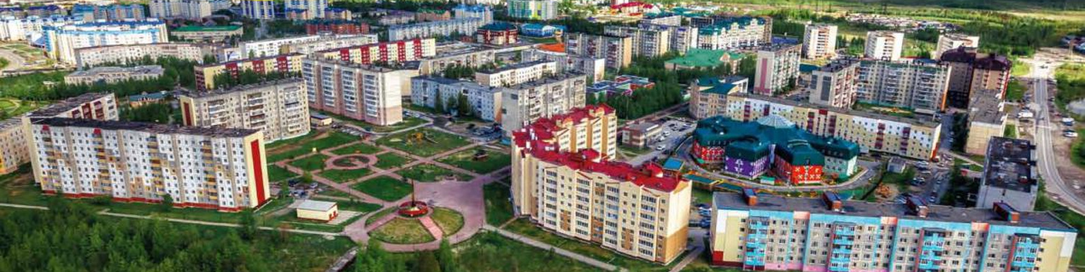
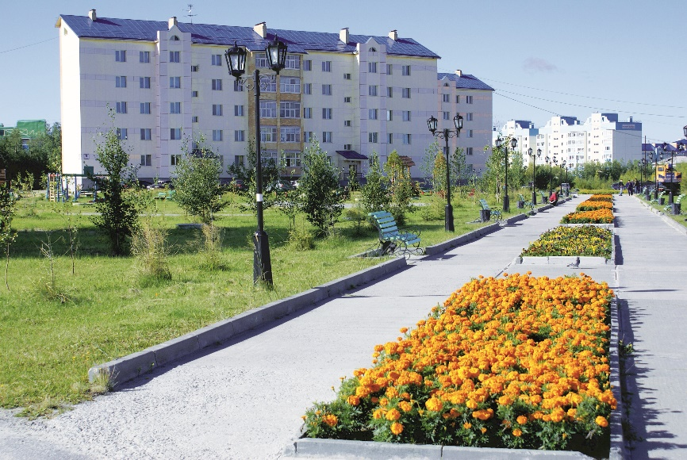
Контактная информация
Спасибо за внимание!
Комитет по финансам администрации города Пыть-Яха
ул. Центральная, дом 18а, г. Пыть-Ях, Ханты-Мансийский автономный
округ – Югра (Тюменская область), 628381
Тел. (3463) 46-55-50
Факс (3463) 42-23-30
http://adm.gov86.org/436/437/
E-mail: komfin@gov86.org
График работы:
Понедельник - пятница
с 9.00 до 18.00

